Slide 1
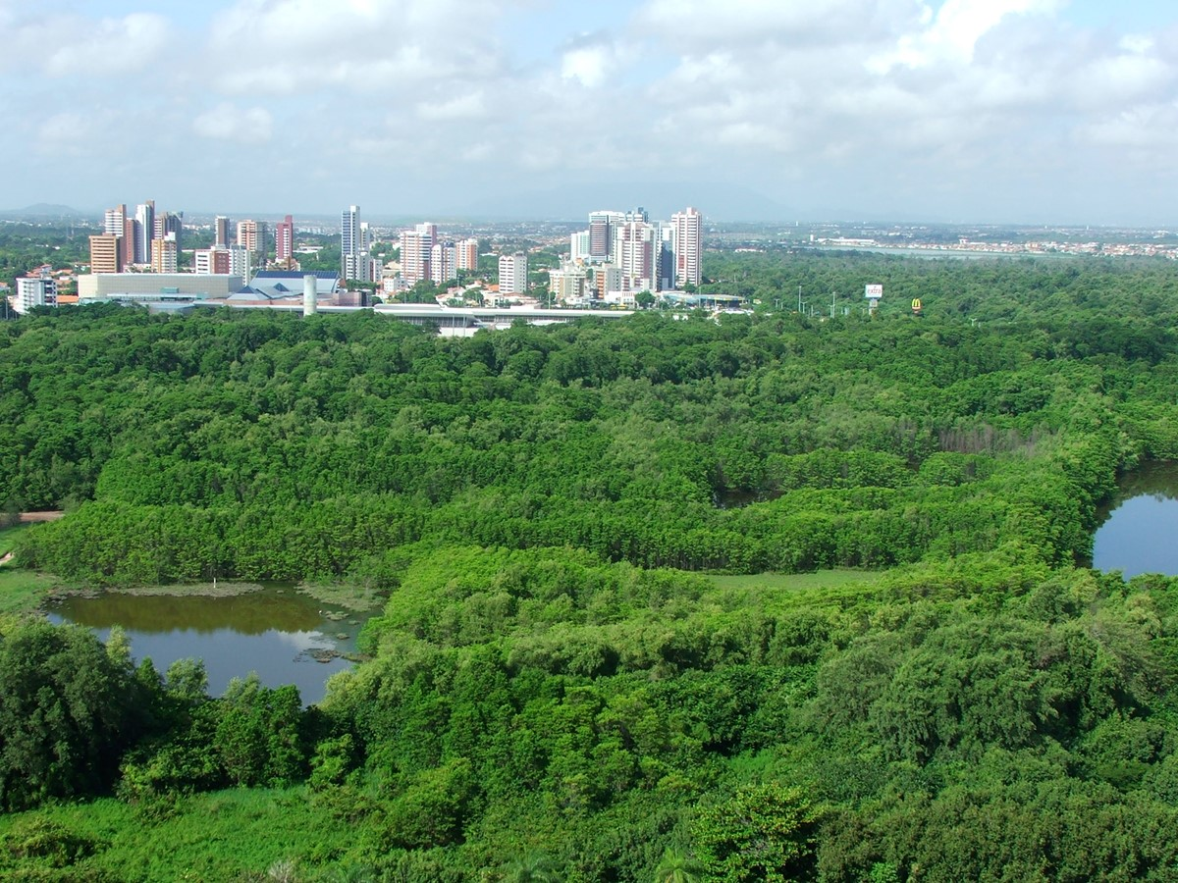
FORUM PERMANENTE PELA IMPLANTAÇÃO DO PARQUE DO COCÓ
VETO POPULAR EM DEFESA DO PARQUE DO COCÓ
Fortaleza – 2015

Slide 2
RIO COCÓ
Nascente: Serra da Aratanha
Foz: Limites das praias do Caça e Pesca e Sabiaguaba
Bacia hidrográfica 485 km²
Comprimento 48 km
Municípios - Pacatuba, Maracanaú e Fortaleza

Slide 3
O Parque Ecológico do Cocó
Criado pelo governo estadual, através do Decreto 20.253, de 05 de setembro de 1989, abrange o exuberante bosque de manguezal que caracteriza o Rio Cocó.
Desde a BR-116 até a foz do rio, perfazendo um total de 1.312 hectares.
O decreto 22.587, de 08 de junho de 1993, decretou o interesse social para fins de desapropriação da área do Parque Ecológico do Cocó.

Slide 4
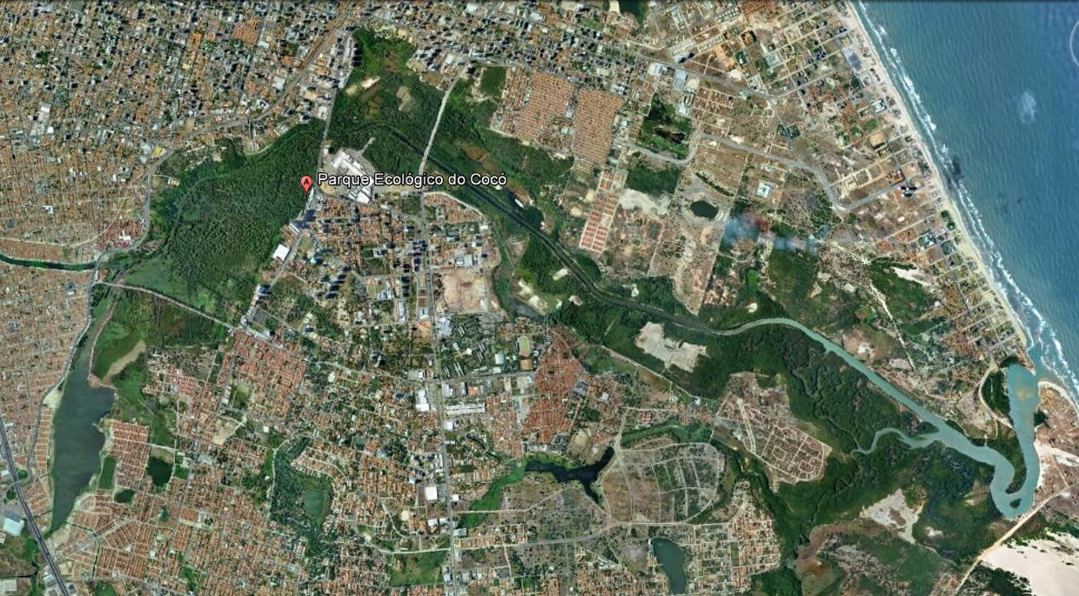
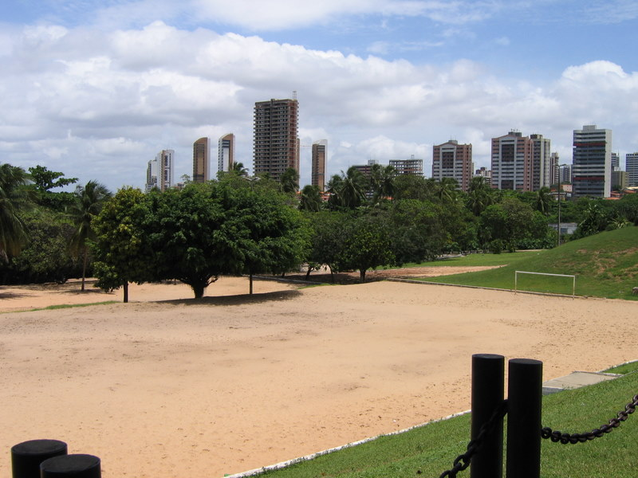

Slide 5
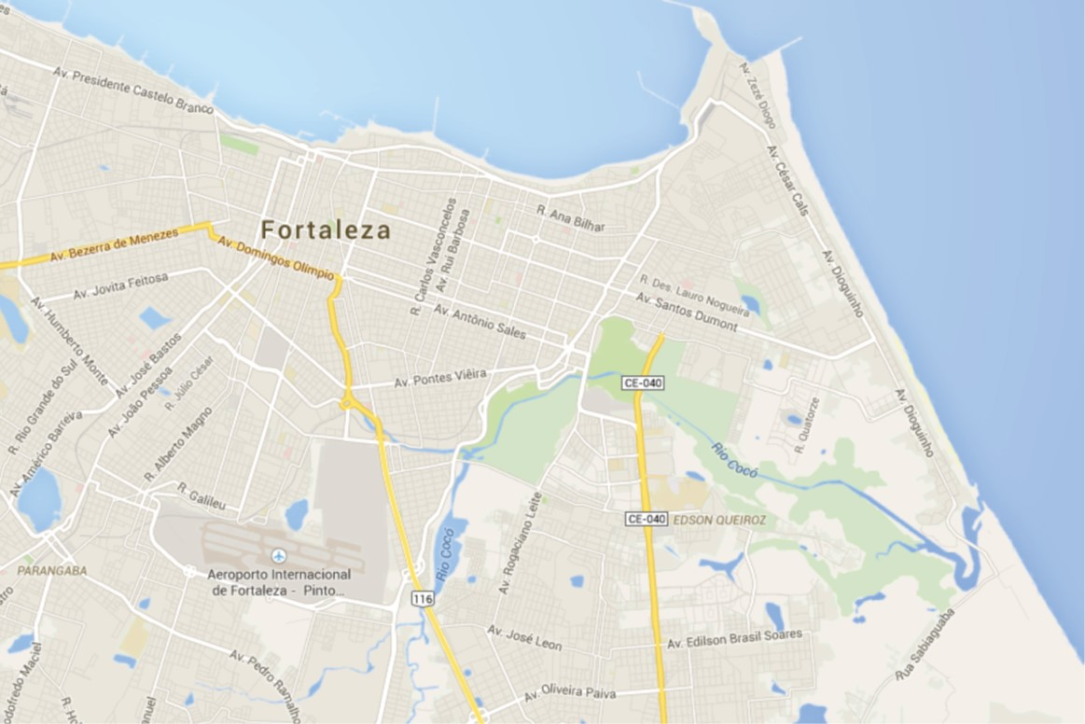

Slide 6
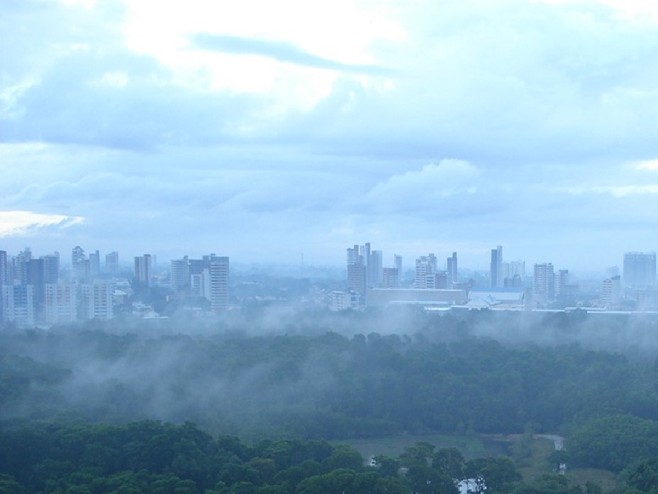

Slide 7




Slide 8

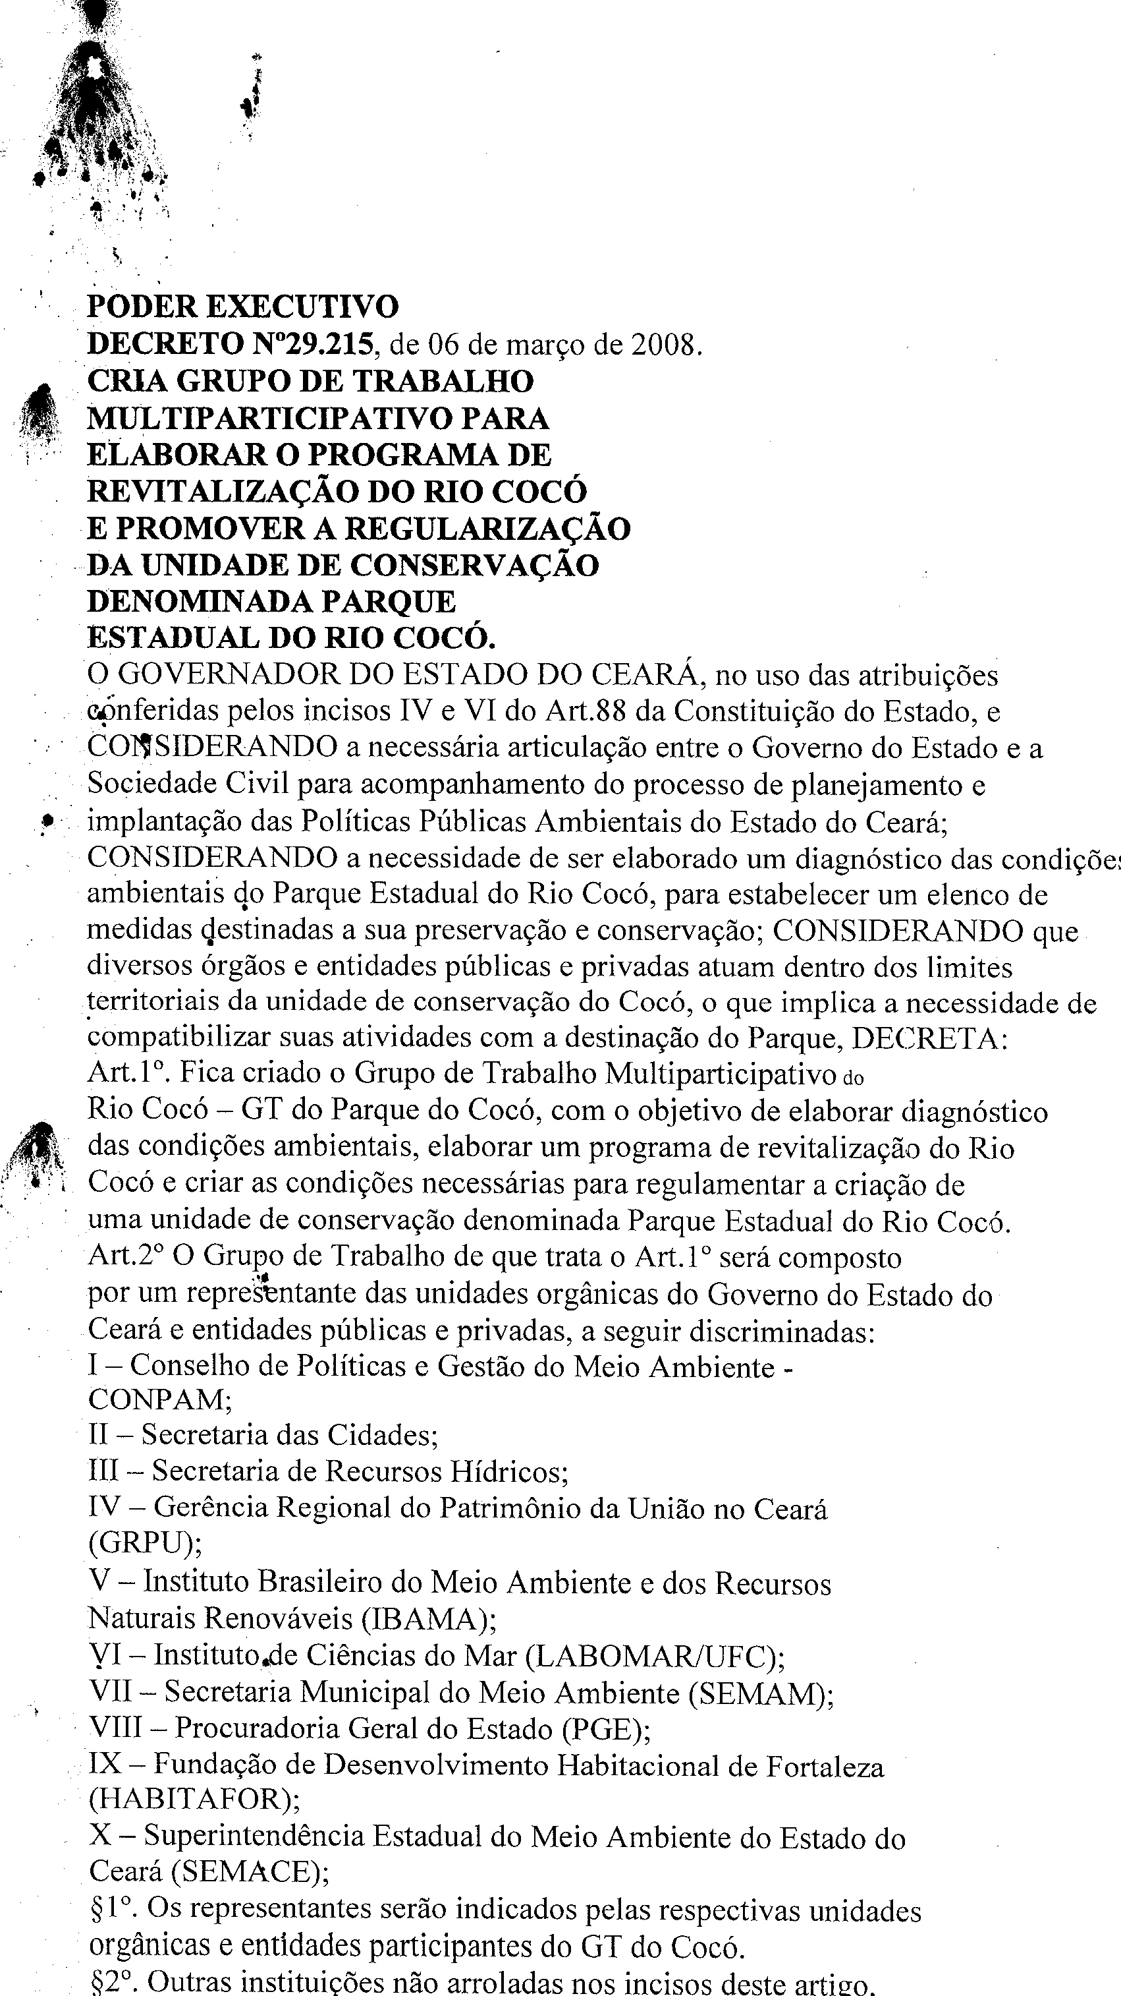

Slide 11
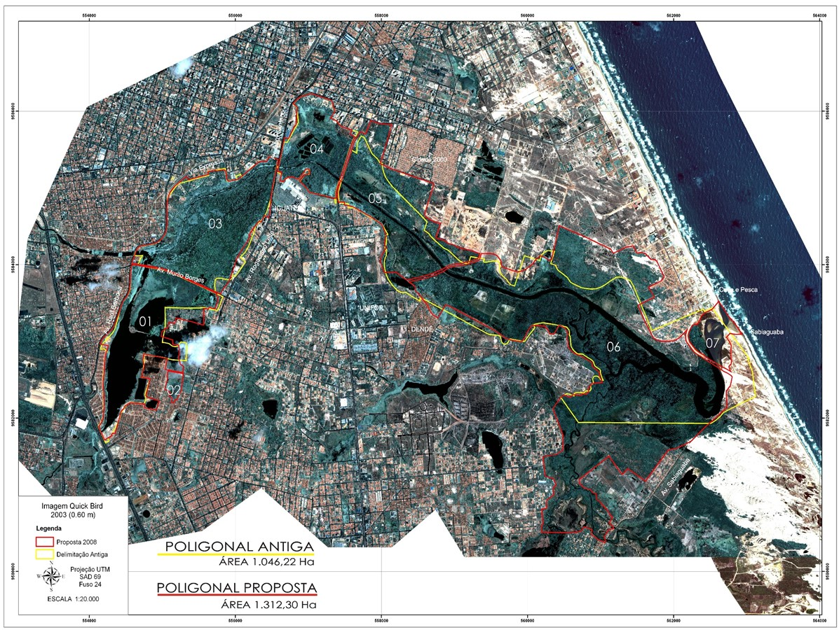

Slide 12
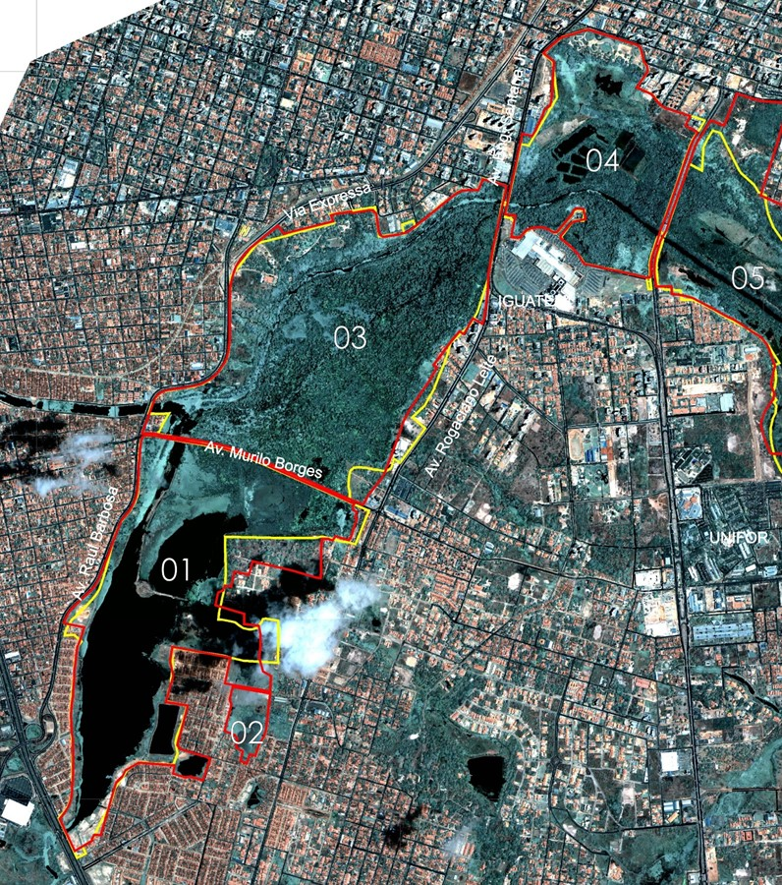

Slide 13
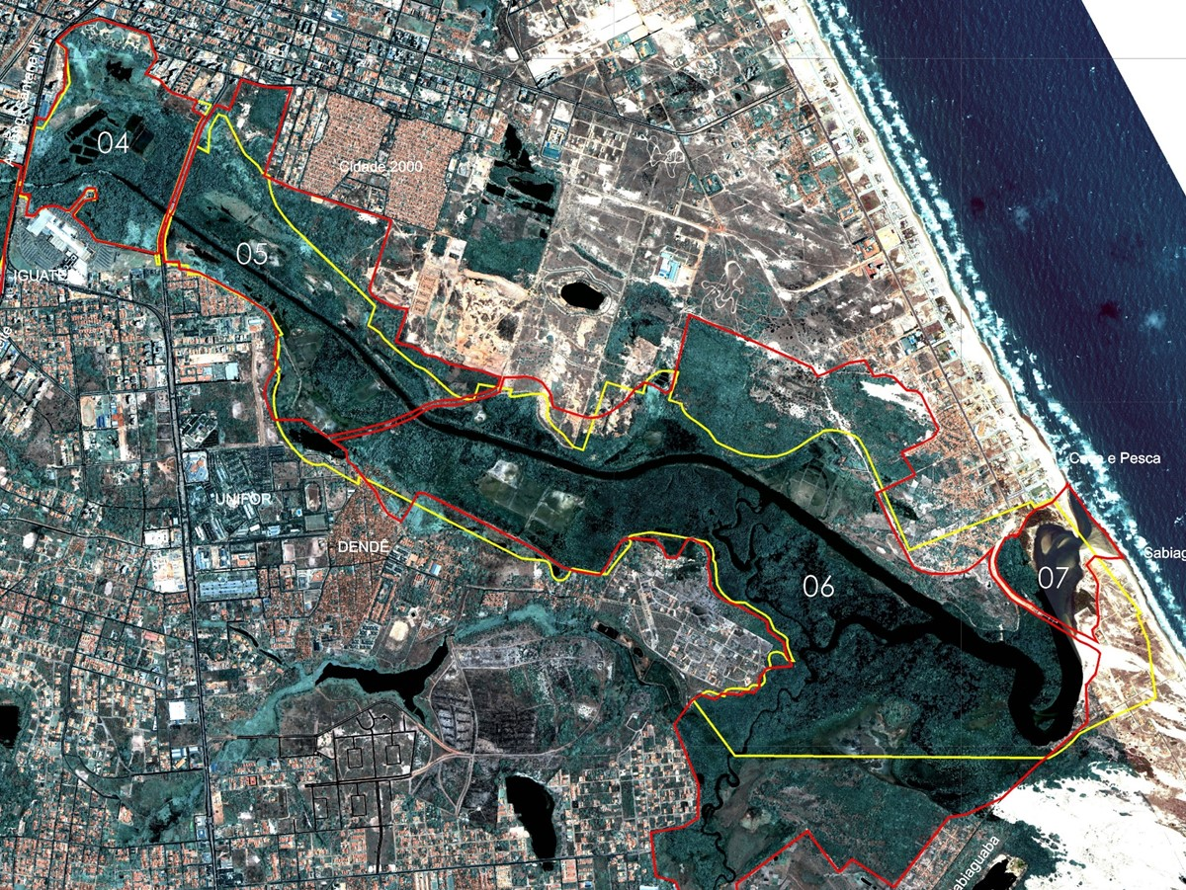

Slide 14
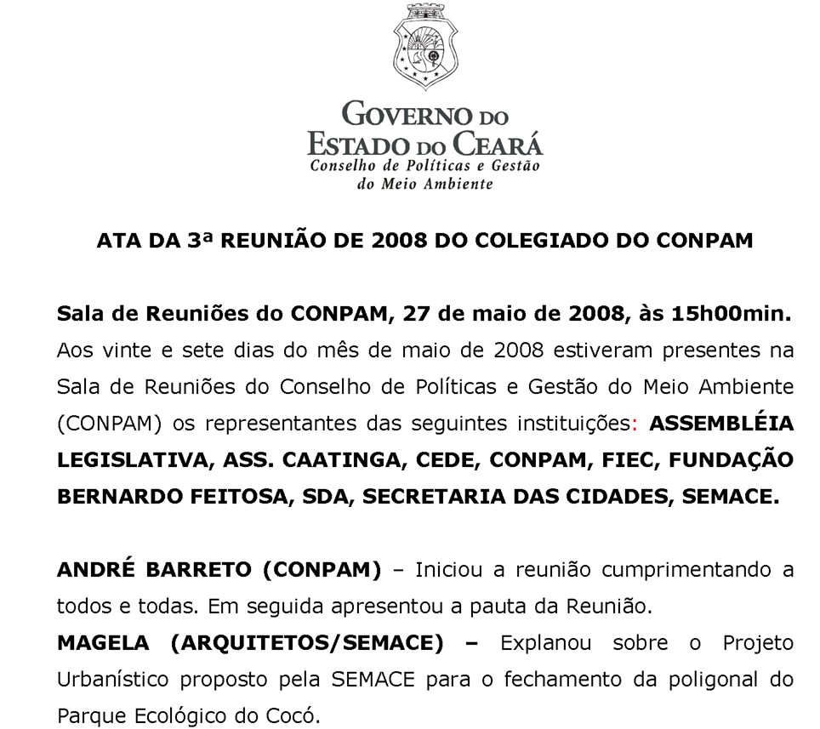

Slide 15
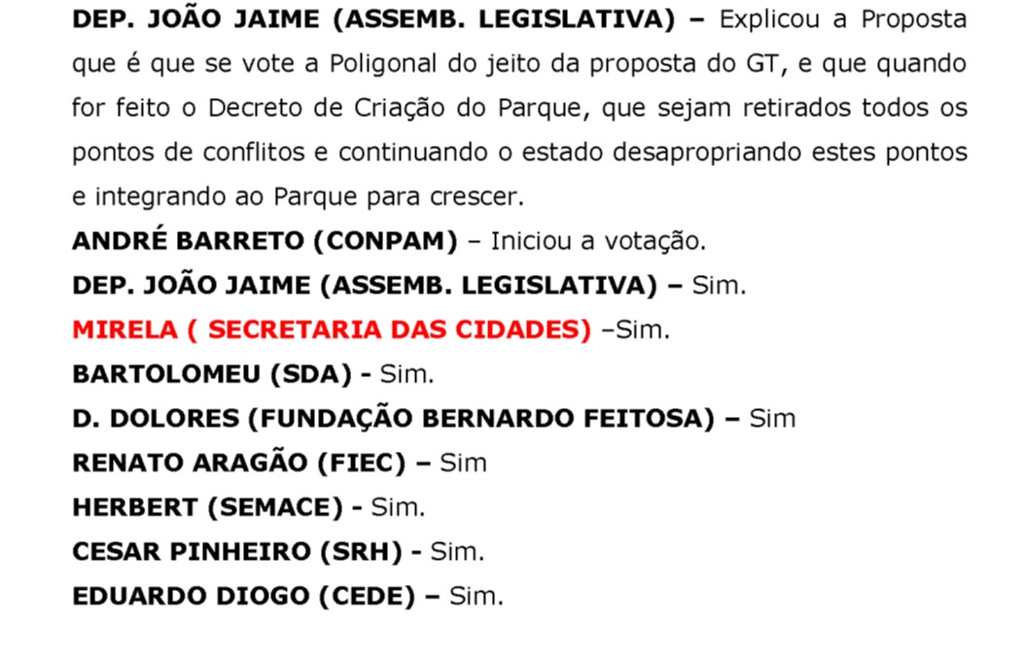

Slide 16
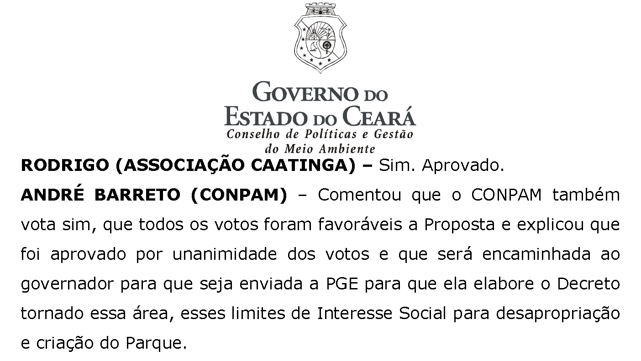

Slide 17
MOBILIZAÇÃO POPULAR
A área do Parque do Cocó situada no Bairro do Cocó vem sofrendo diversas agressões através de desmatamento, aterros e construção de cercas com o objetivo de descaracterizar os limites do parque.
Agressões que continuam, apesar da área ter sido considerada como sendo do Parque do Cocó pelo Grupo de Trabalho, criado em 6 de março pelo Decreto nº 29.215 de 2008 do Governador Cid Gomes, que teve seus trabalhos aprovados em reunião do Conselho de Políticas e Gestão do Meio Ambiente - CONPAM de 27 de maio de 2008.
Esta área é objeto de laudos da ASTEF e do IBAMA que constataram que obras nela realizadas estão em Área de Proteção Permanente, o que motivou a entrada pelo Ministério Público Federal de uma Ação Civil Pública para reparação dos danos ambientais.

Slide 18
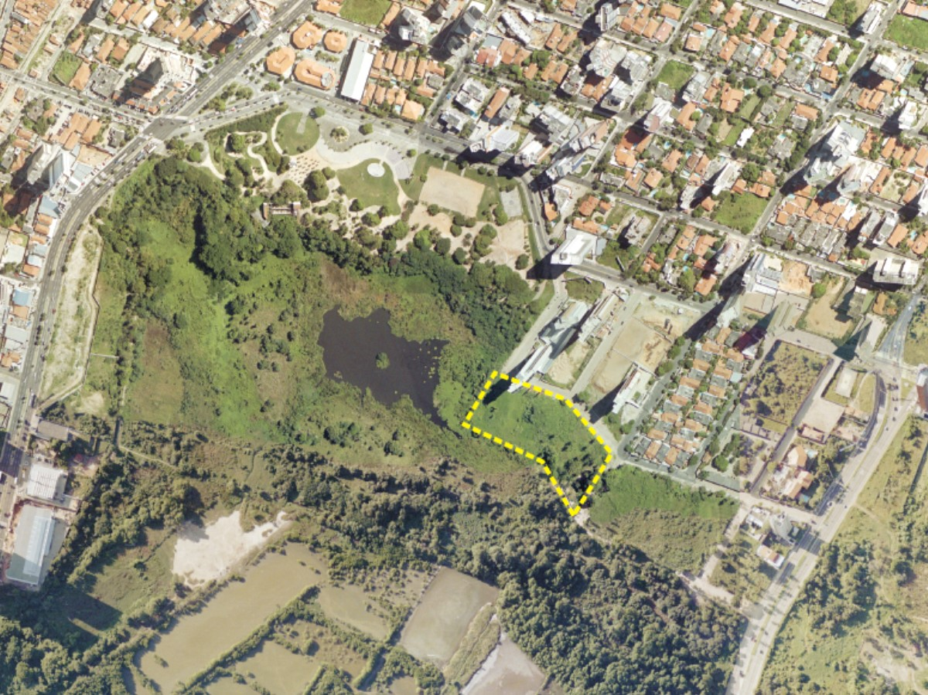

Slide 19
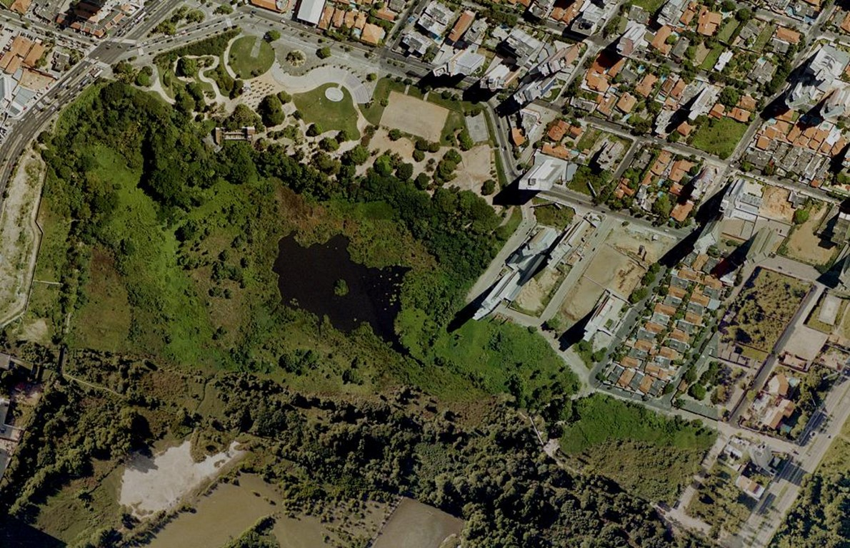

Slide 20
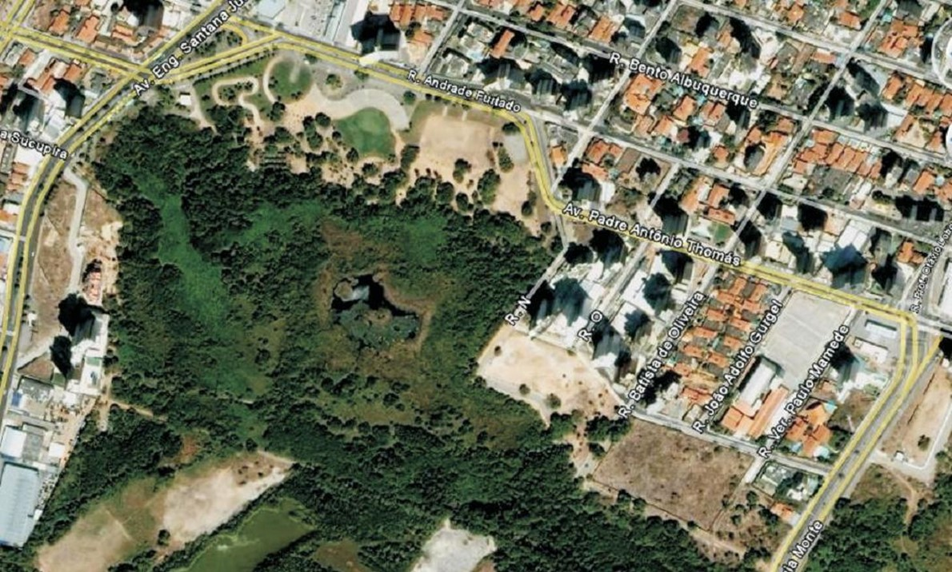

Slide 21
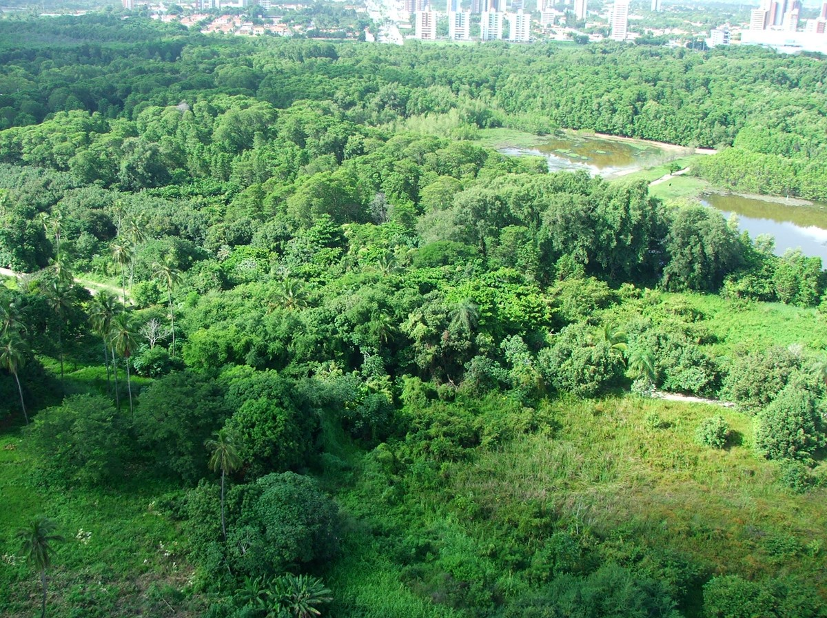

Slide 22
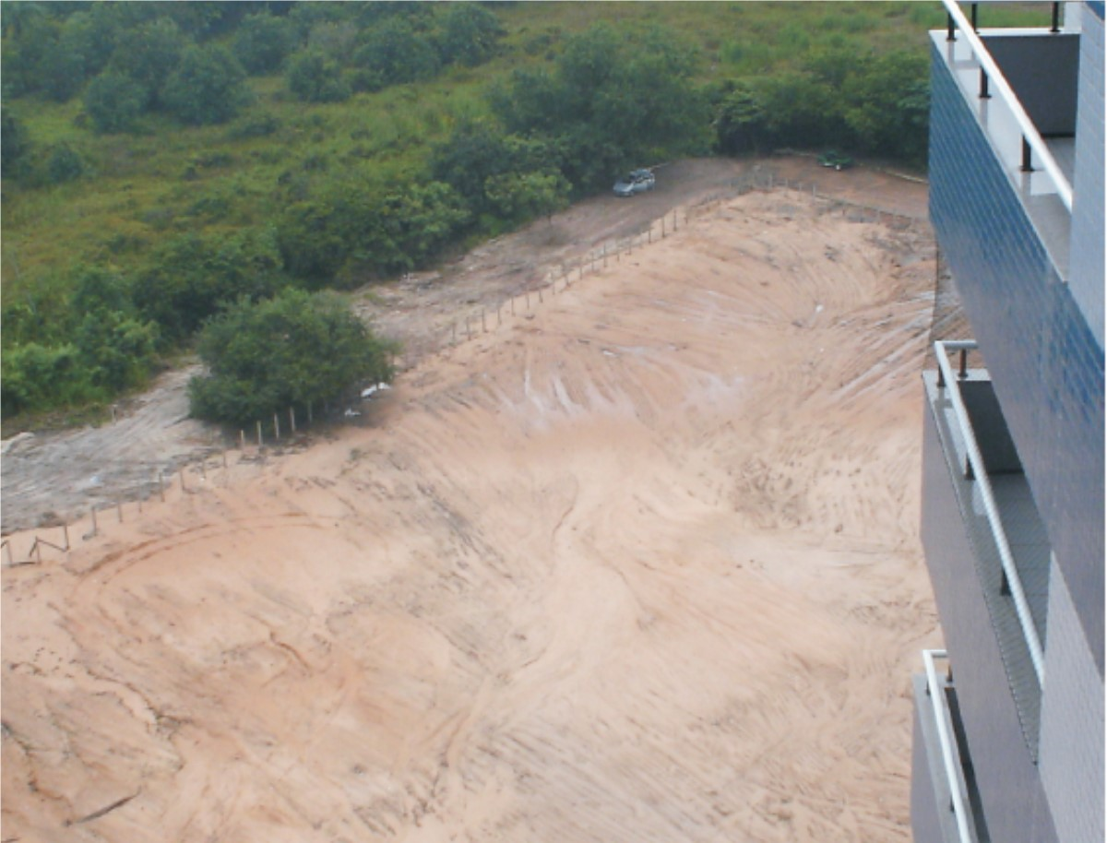

Slide 23
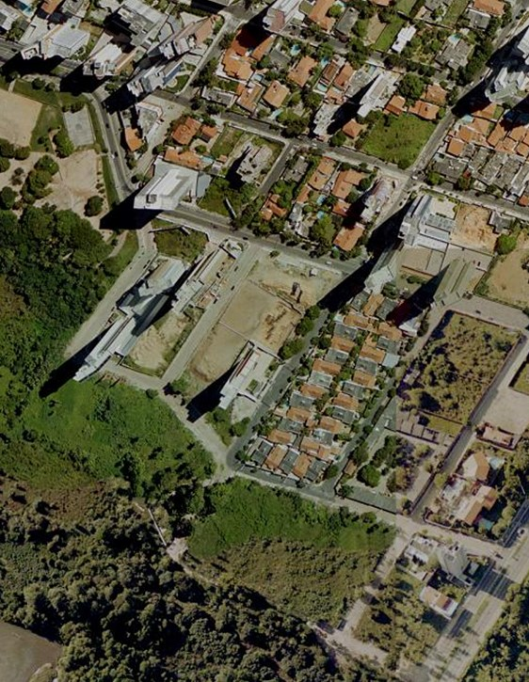
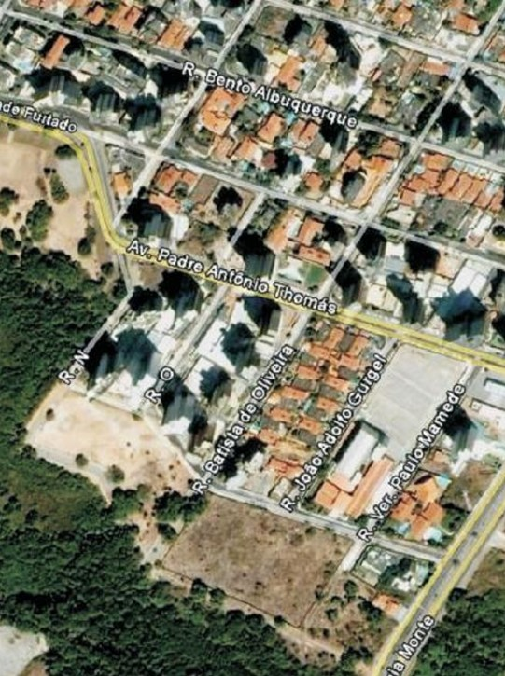

Slide 24
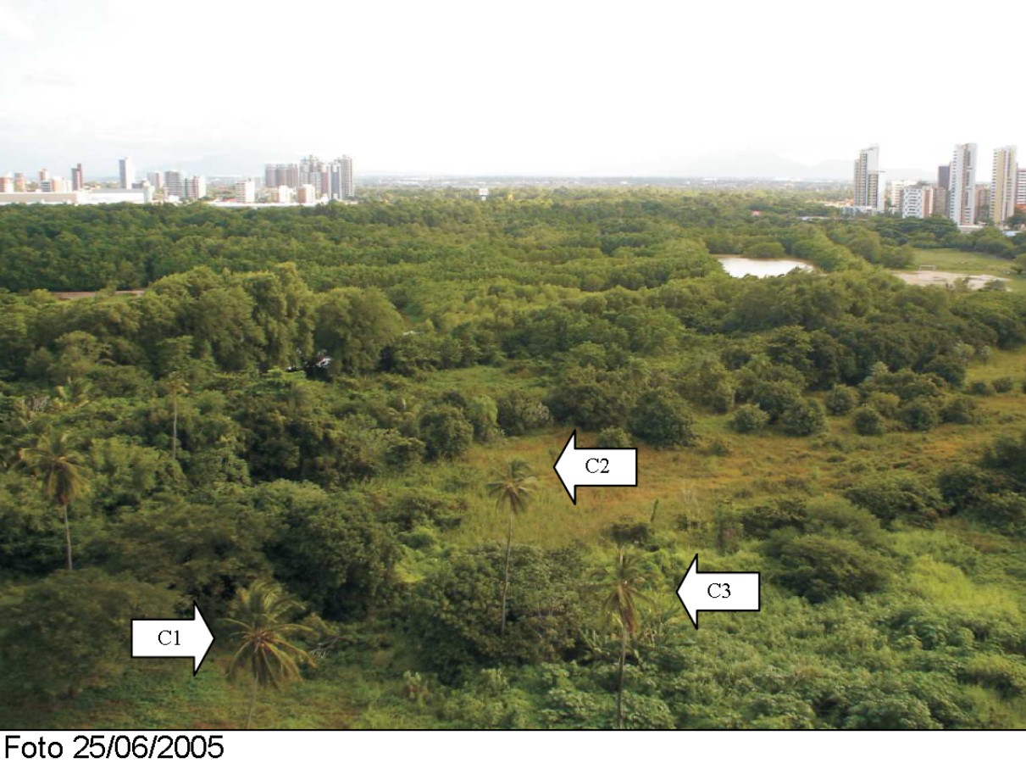

Slide 25
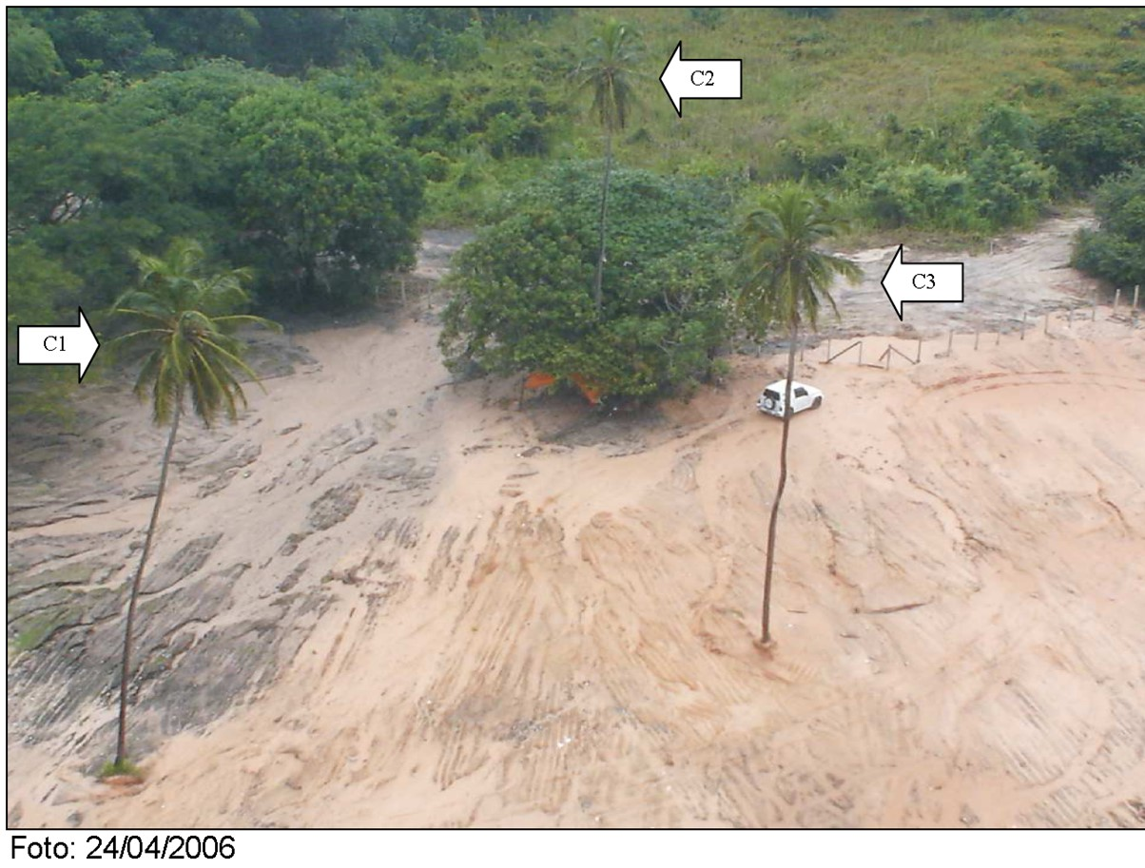

Slide 26
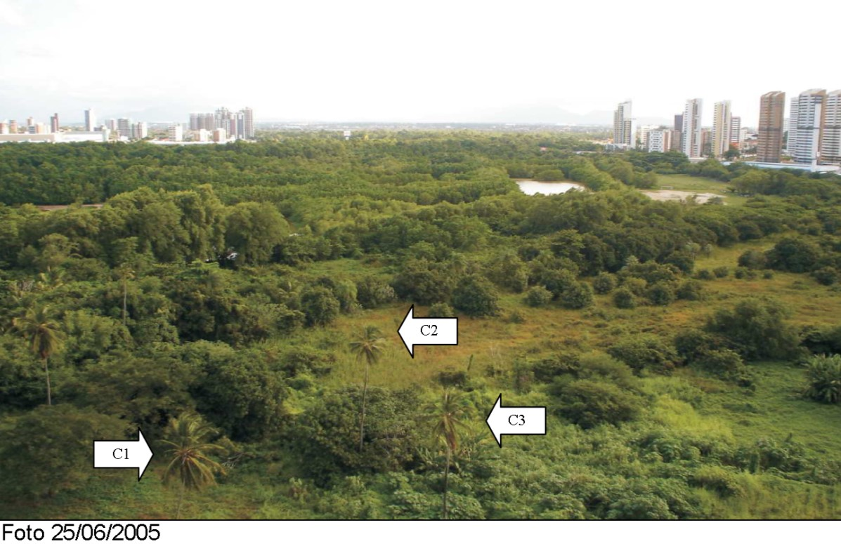

Slide 27
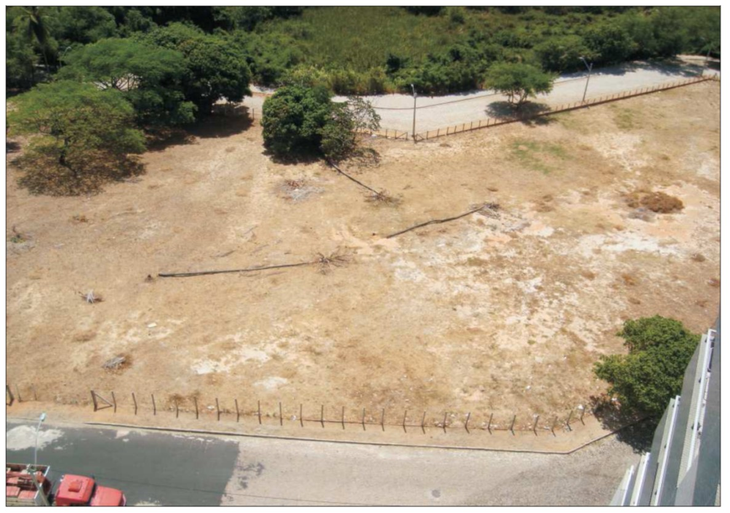

Slide 28
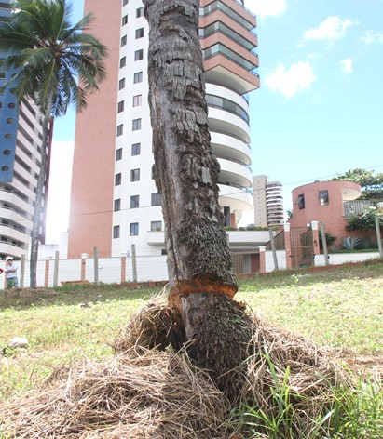
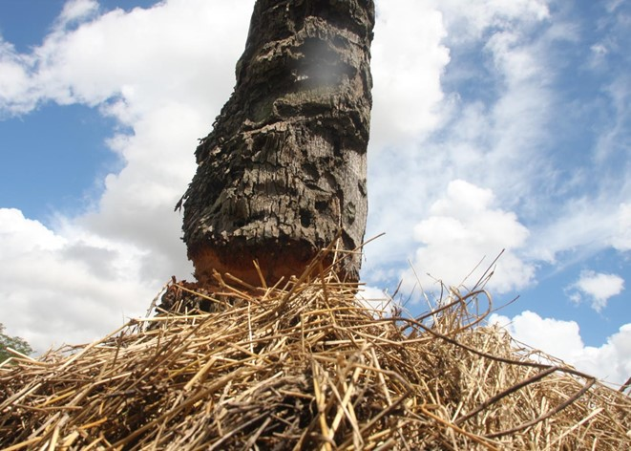
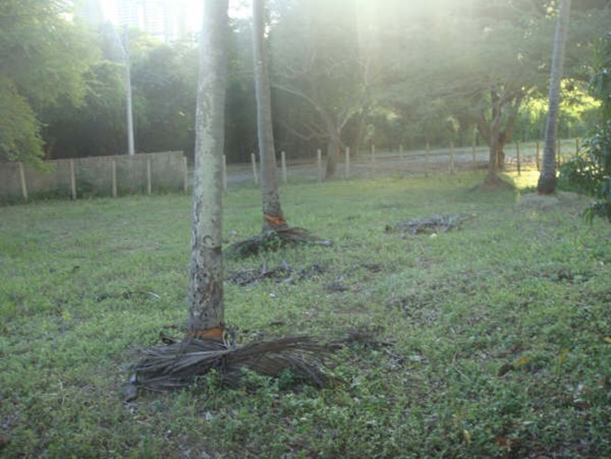
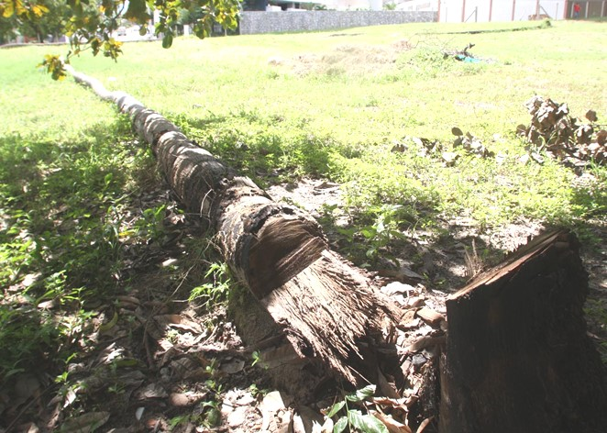

Slide 29
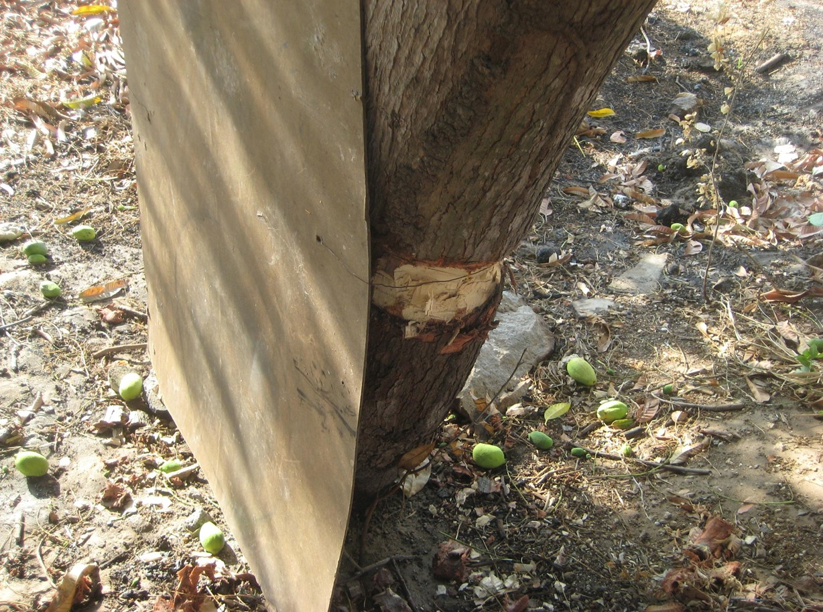
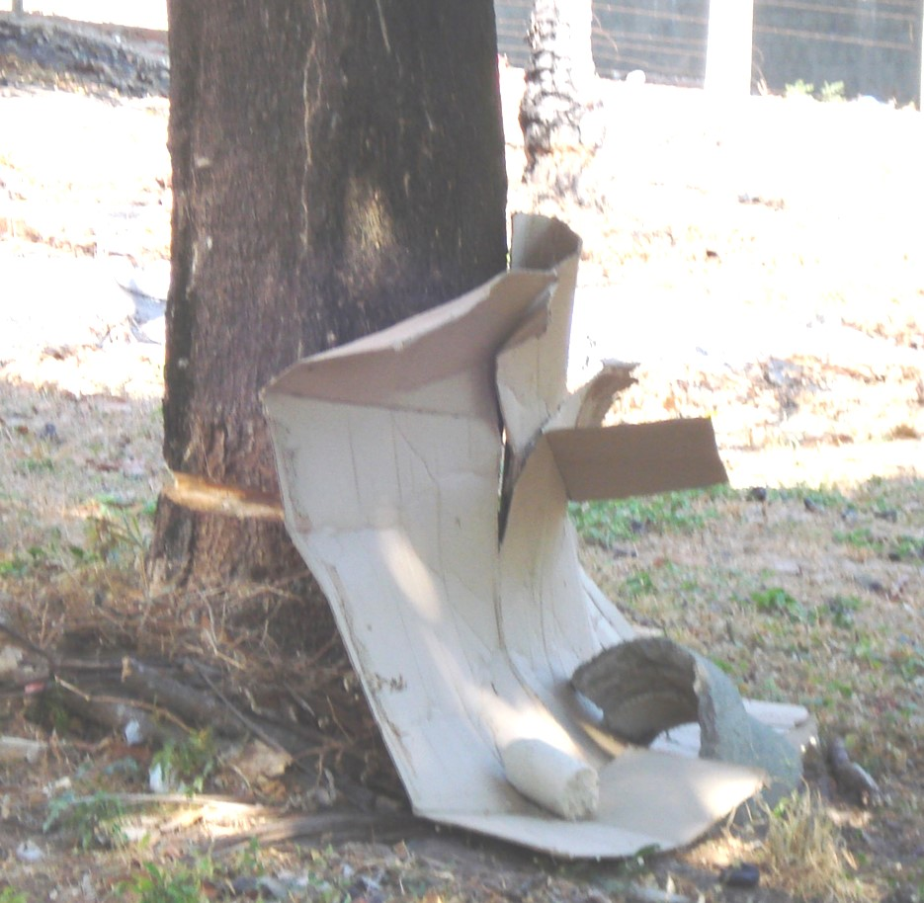
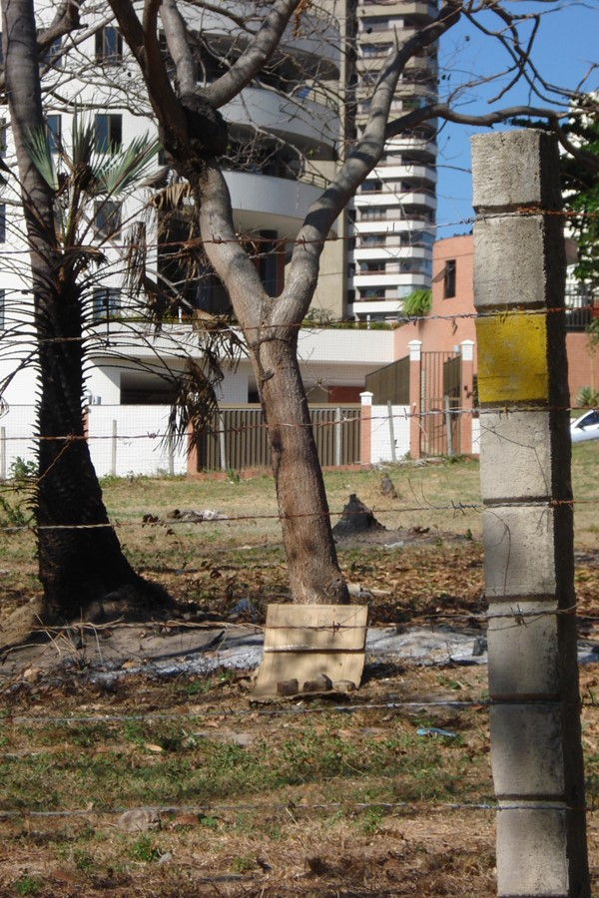

Slide 30
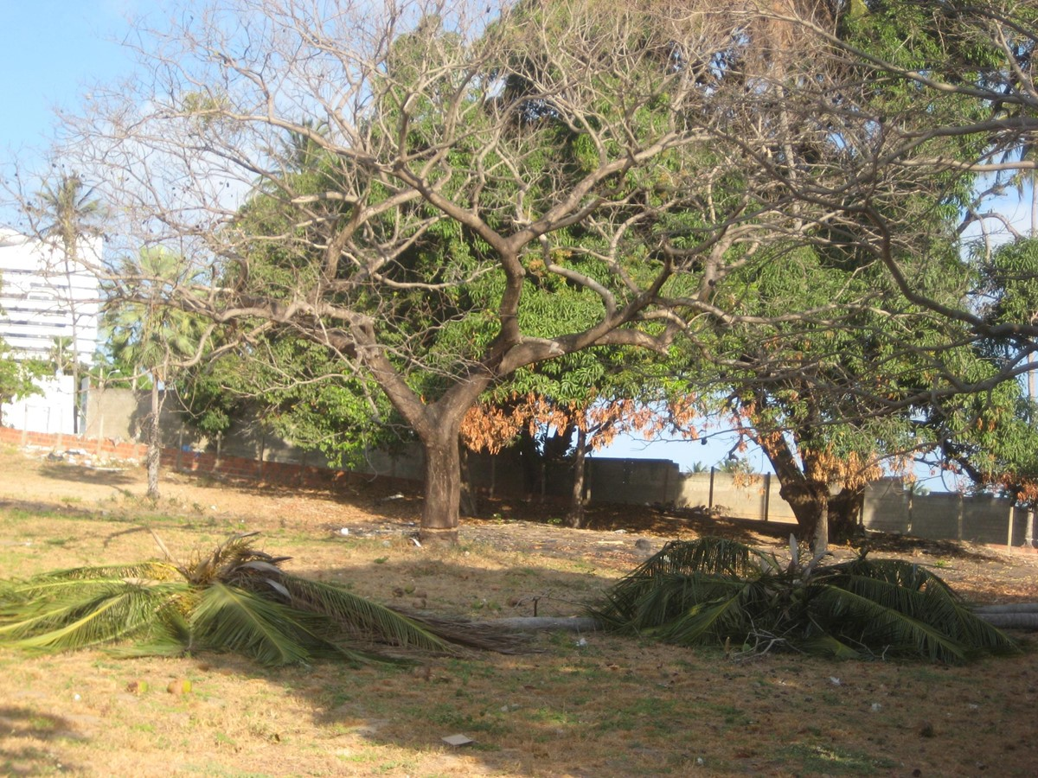
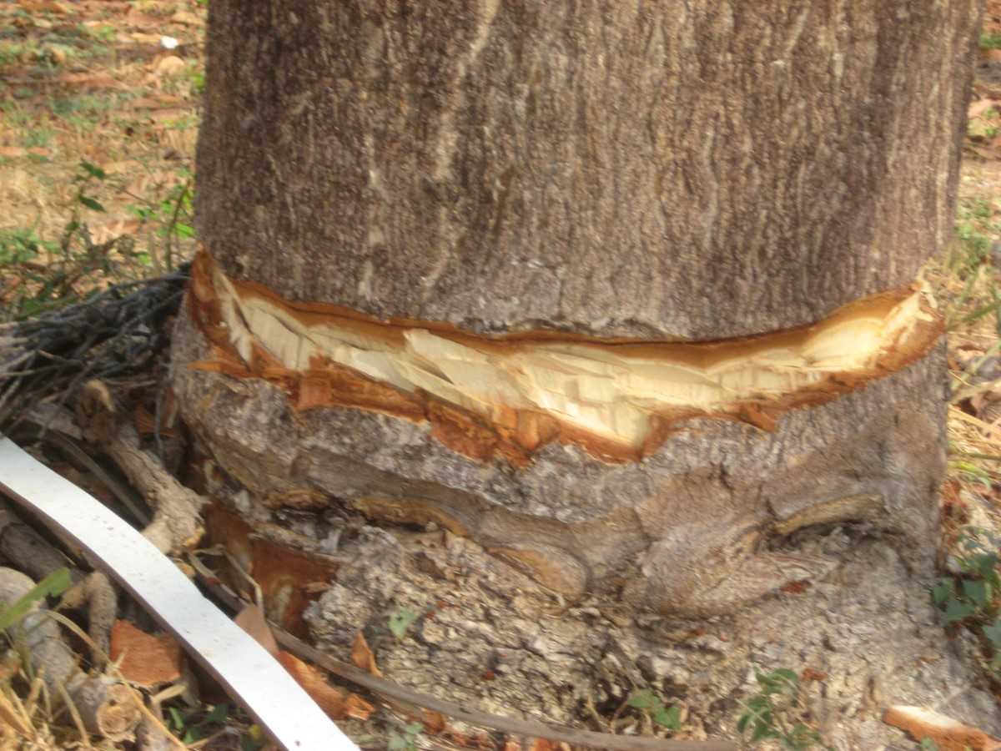

Slide 31
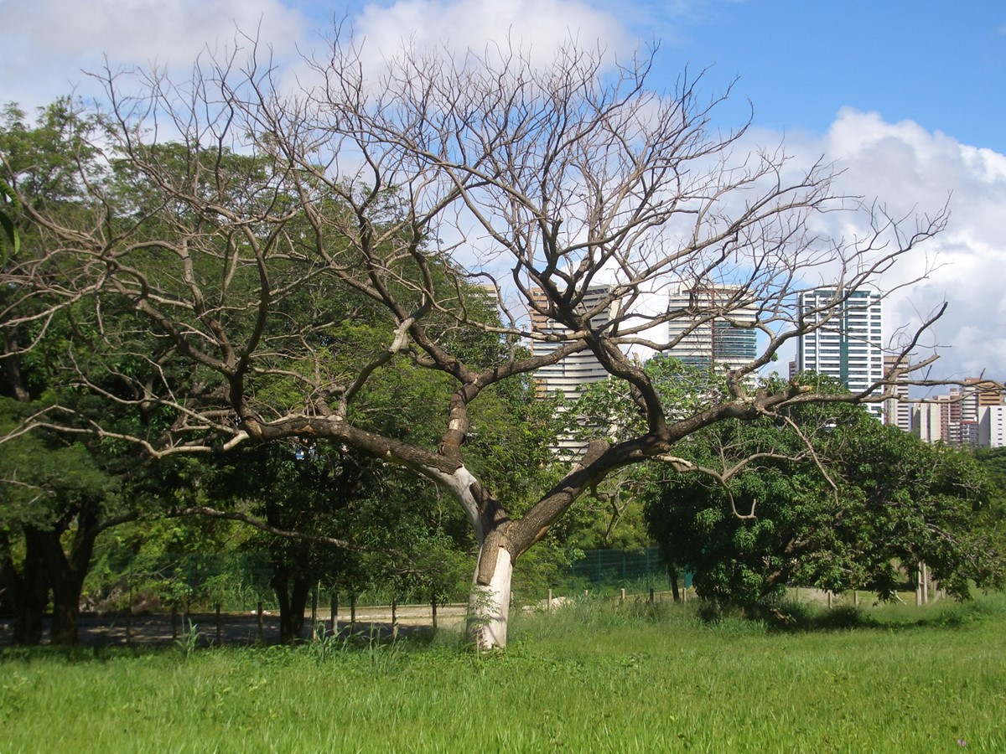

Slide 32
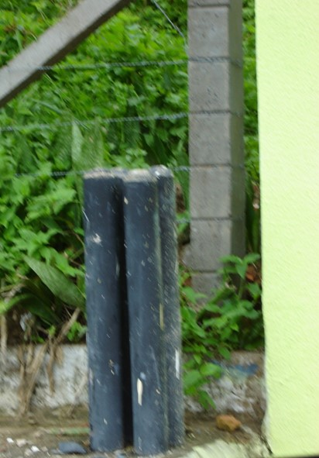
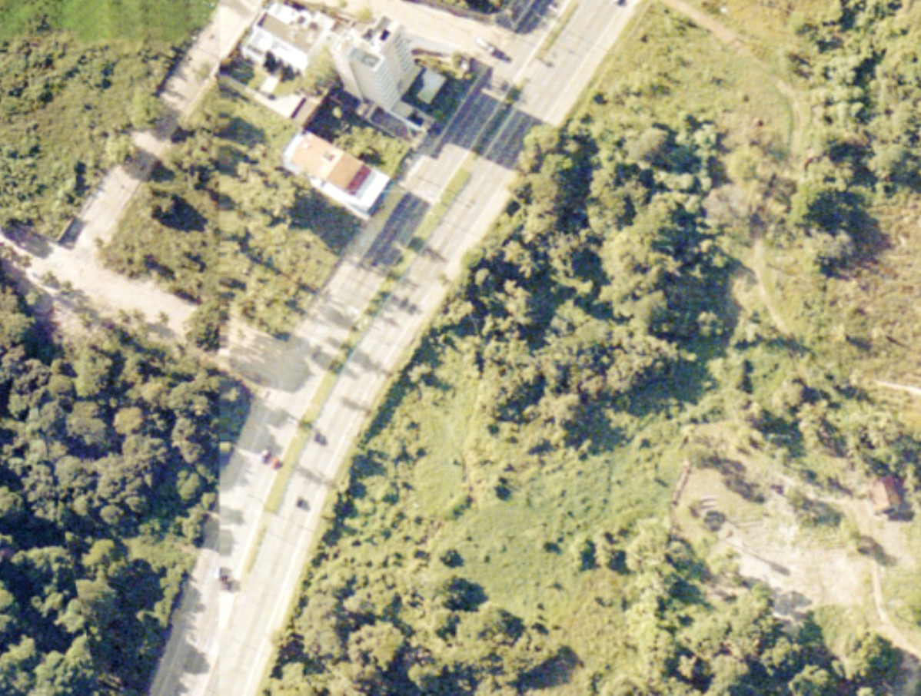
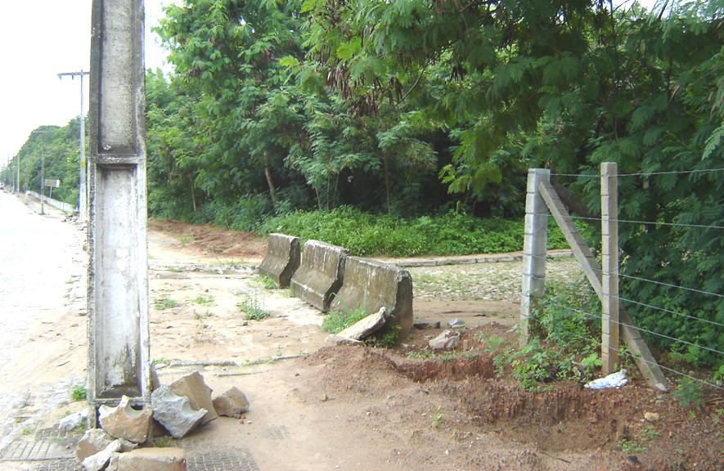
Rua Bloqueada
Correntes
Grades

Slide 34

ARIE Dunas do Cocó
A ARIE (área de relevante interesse ecológico) Dunas do Cocó, criada pela Lei nº 9502 de 07/10/09, também está sendo agredida.
Apesar de protegida por lei e de se localizar dentro da área delimitada pelo CONPAM, o terreno da ARIE vive sob constante ameaça:
    Tentativas de revogação da lei
    Mudanças no Plano Diretor Participativo
    Construções..

Slide 35
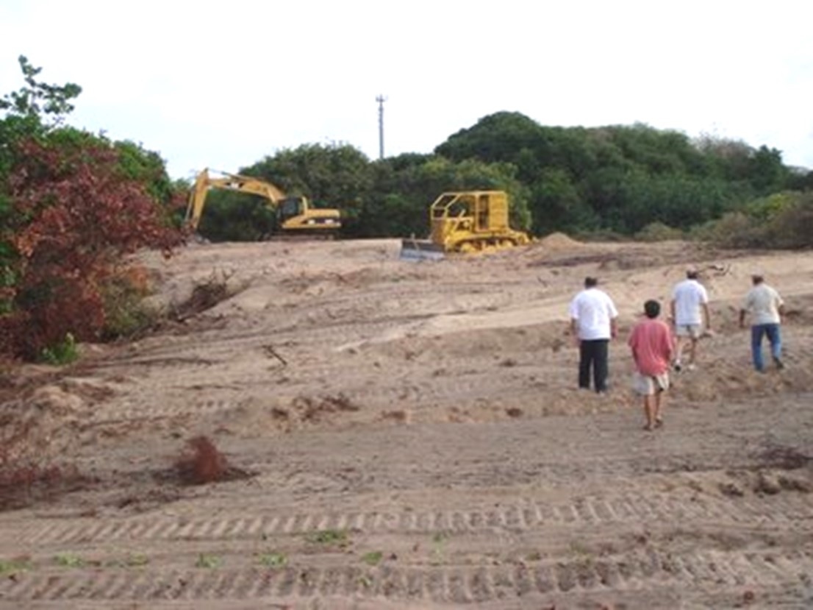

Slide 36
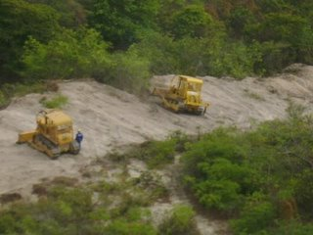

Slide 37
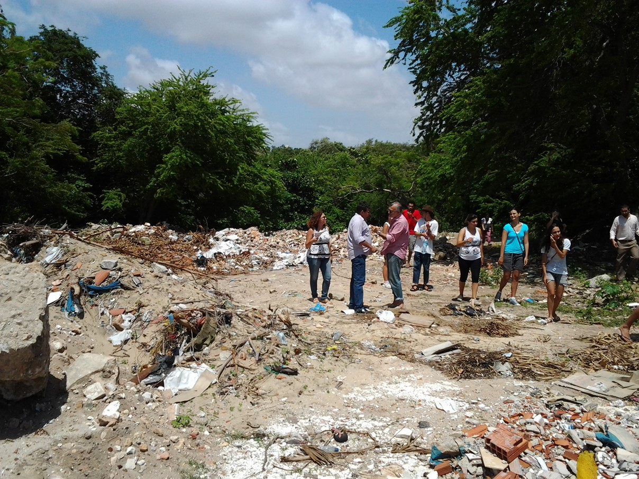

Slide 38
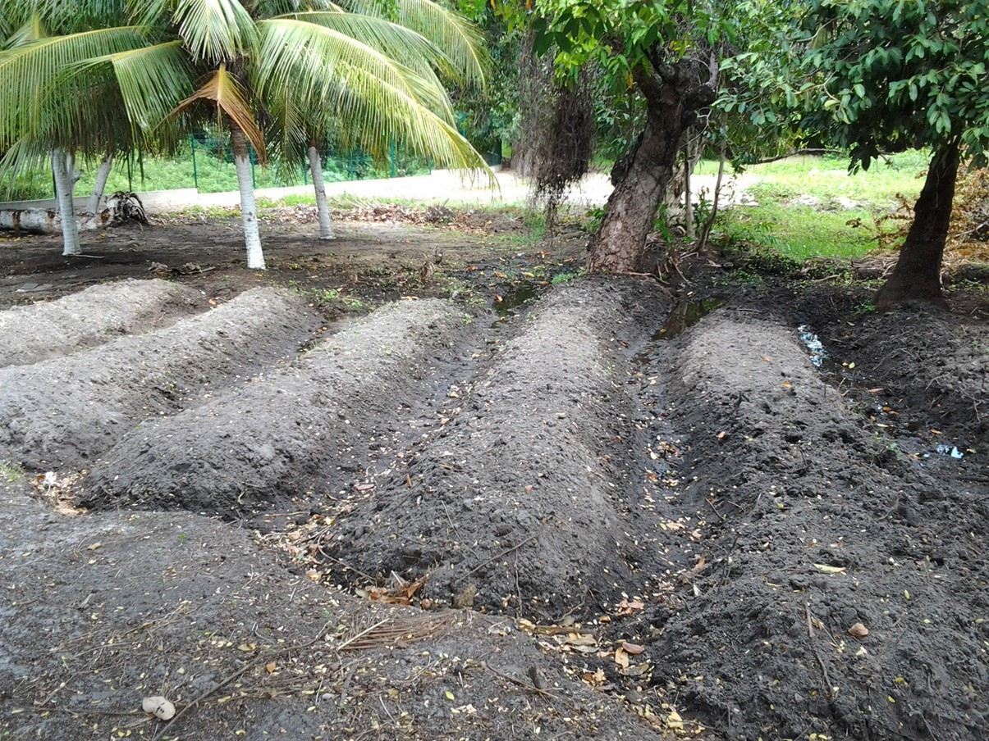

Slide 39
VETO POPULAR
Indignados com estas violações, os moradores do Bairro do Cocó se organizaram e encetaram um movimento em prol de um veto popular nos termos do Artigo 61 da Lei Orgânica do Município de Fortaleza, que alcançou adesão superior ao requisito legal (5% dos eleitores do bairro).
Este pedido de veto dirigido ao Poder Executivo Municipal visa proibir a realização de qualquer obra pública, exceto as de utilidade pública ou interesse social, ou privada na área definida pelo Grupo de Trabalho (Dec. 29.215) e aprovada pelo CONPAM, como parte integrante do Parque do Cocó, situada no Bairro do Cocó.

Slide 40

LEI ORGÂNICA
Art. 61. A iniciativa popular, no âmbito do Poder Executivo Municipal, será tomada por 5% (cinco por cento) do eleitorado do Município, mediante apresentação de:
I – planos, programas e projetos de desenvolvimento urbano;
II – veto popular a obra pública ou privada considerada contrária ao interesse público ou prejudicial ao meio ambiente.
§ 1º Quando se tratar de interesse específico no âmbito do bairro ou distrito, a iniciativa popular ou o veto popular poderá ser tomado por 5% (cinco por cento) dos eleitores inscritos ali domiciliados.
§ 2º A obra objeto do veto deverá ser submetida a referendo popular. (grifos nossos)

Slide 41
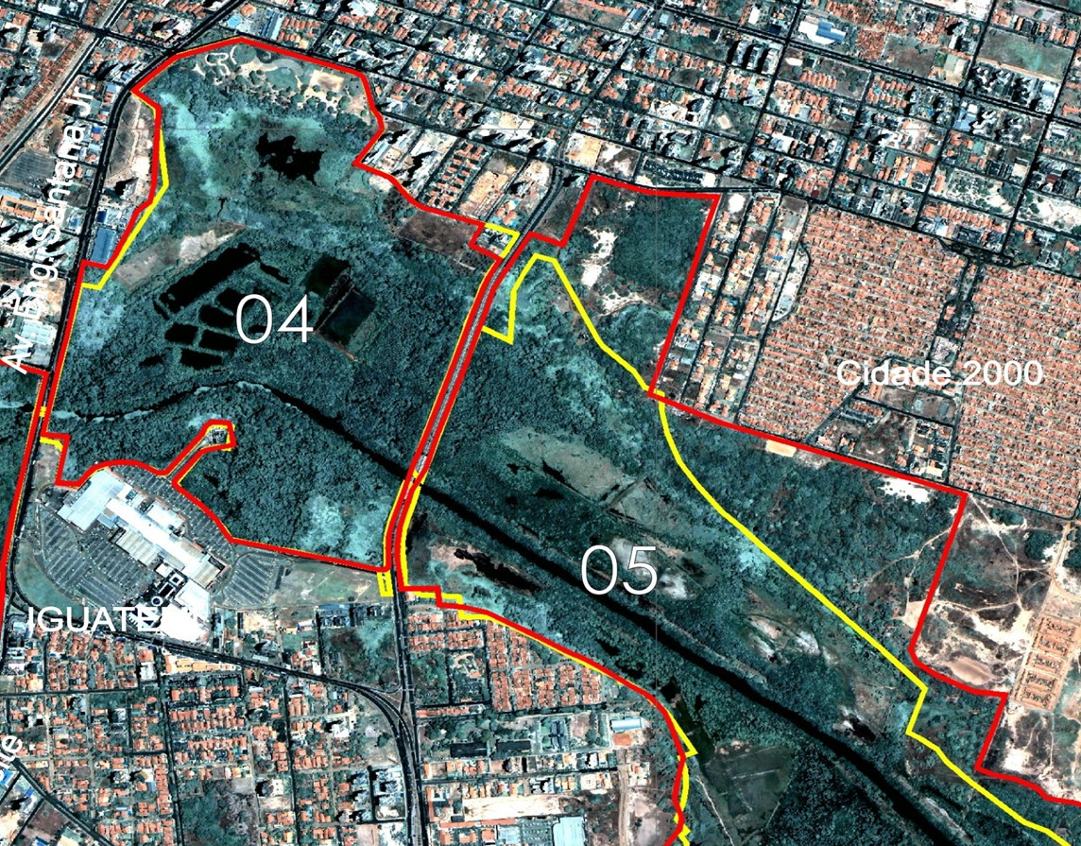

Slide 42
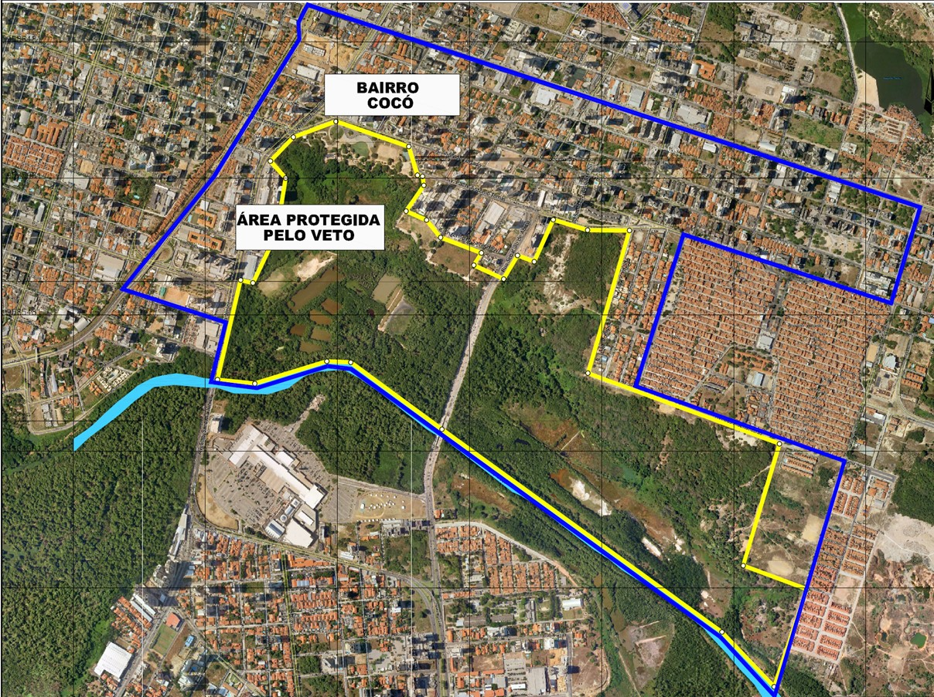

Slide 43
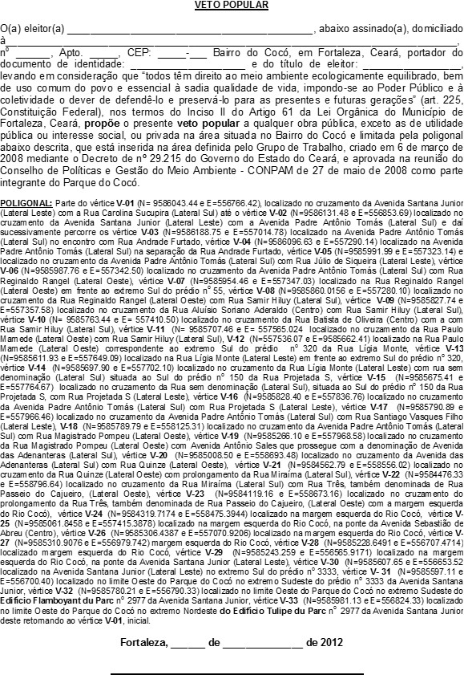

Slide 44
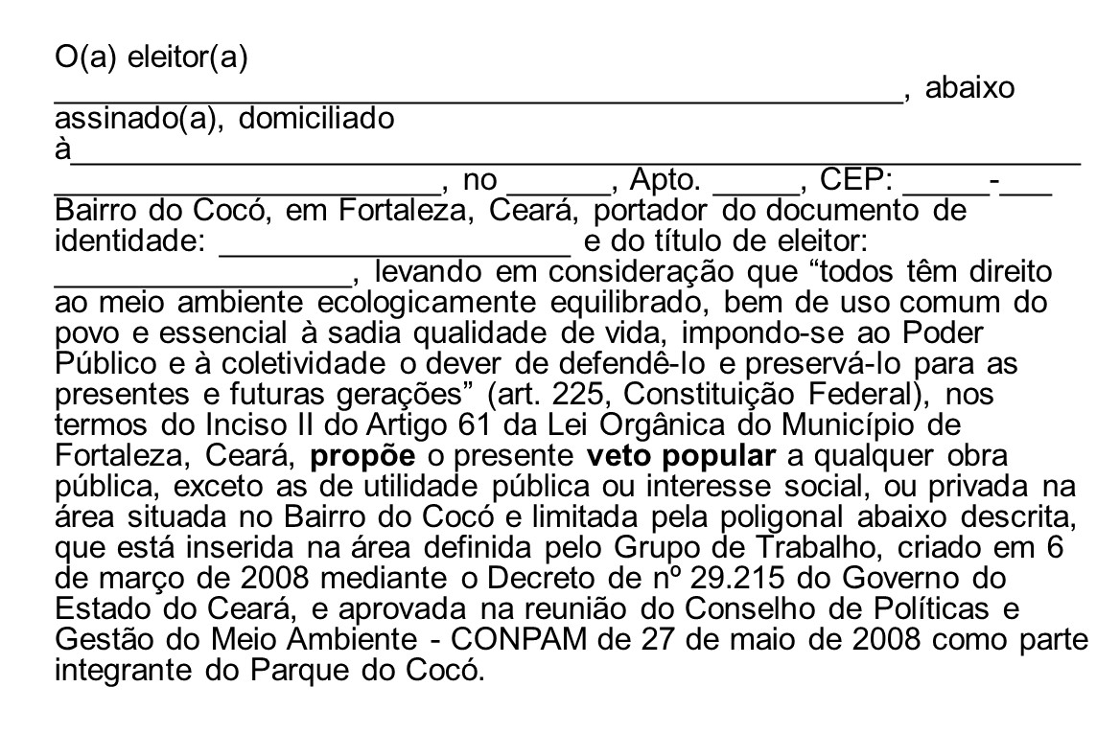
VETO POPULAR

Slide 46
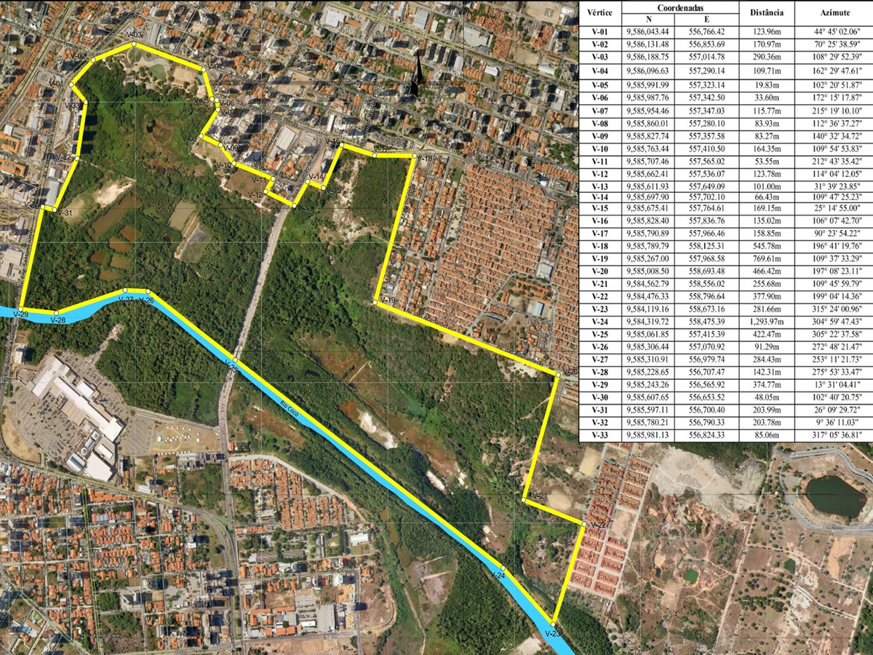

Slide 47
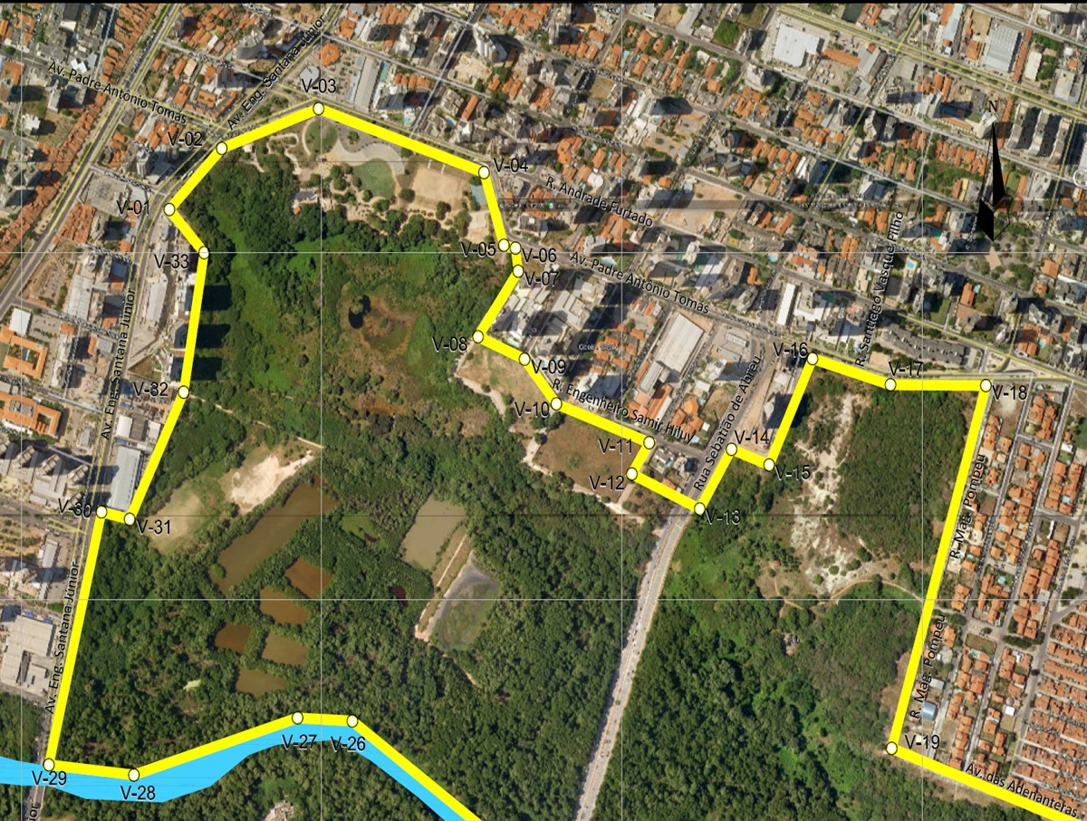

Slide 48
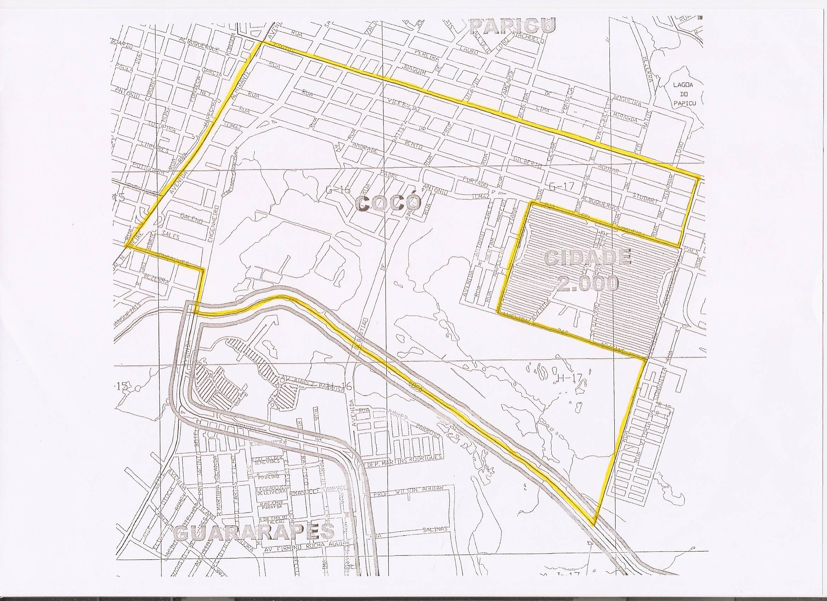

Slide 49
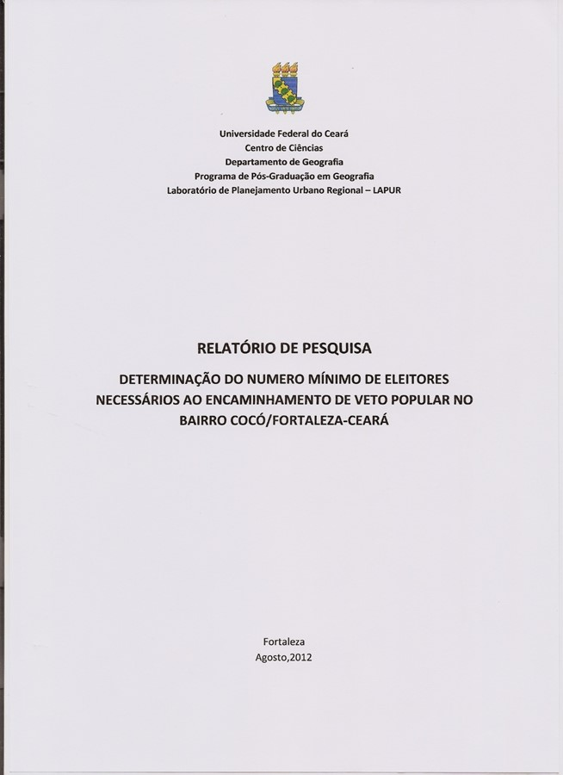
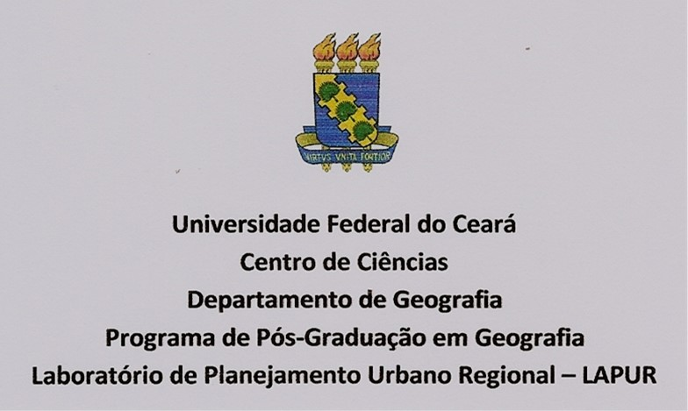
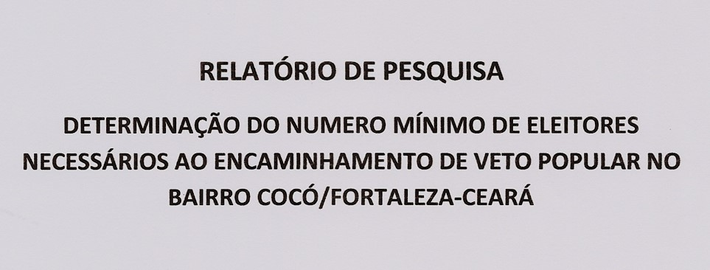

Slide 50



Slide 51
Mobilização Popular
Visitamos e cadastramos 178 condomínios residenciais no Bairro do Cocó
Estabelecemos representação em 43 condomínios
Coletamos 750 assinaturas

Slide 52



Slide 53
MOVIMENTO S.O.S COCÓ
MOVIMENTO SALVE AS DUNAS DO COCÓ
MOVIMENTO EM DEFESA DO COCÓ

Slide 54
Muito Obrigado!!!!

